Slide 1
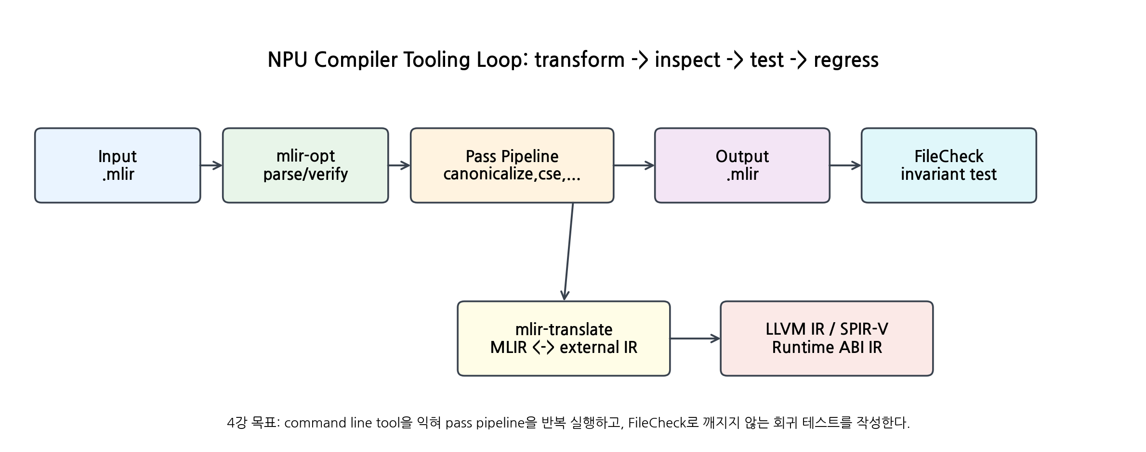
Lecture 04 mlir-opt, mlir-translate, FileCheck
Pass pipeline execution and regression testing for AI/NPU compiler development
MLIR NPU Compiler | Lecture 04 | 1

Slide 2
오늘의 학습 목표
mlir-opt로 MLIR input을 parse/verify하고 pass pipeline을 실행한다.
textual pass pipeline 문법을 읽고 NPU lowering pipeline을 command line으로 표현한다.
mlir-translate의 역할을 MLIR 내부 pass와 구분한다.
FileCheck + lit RUN line으로 regression test를 작성한다.
NPU compiler의 fusion/tiling/bufferization/codegen invariant를 테스트로 만든다.
MLIR NPU Compiler | Lecture 04 | 2

Slide 3
4강의 위치: toolchain을 몸에 익히는 시간
1-3강: IR을 읽는 눈 - Operation, Value, Type, Attribute, Region, Block
4강: IR을 실행하고, 관찰하고, 테스트하는 도구 사용법
5강 이후: Dialect/Pass/Rewrite/Conversion을 만들 때 4강 테스트 패턴을 계속 재사용
NPU compiler 개발에서는 pass 하나를 만들 때마다 최소 3종 test가 필요: positive, negative, ordering/invariant
MLIR NPU Compiler | Lecture 04 | 3

Slide 4
MLIR tooling loop
MLIR NPU Compiler | Lecture 04 | 4

Slide 5
mlir-opt는 무엇을 하는가?
입력 textual/bytecode MLIR을 in-memory IR로 load한다.
Verifier를 실행해 well-formed IR인지 확인한다.
선택된 pass 또는 pass pipeline을 순서대로 실행한다.
결과 IR을 다시 textual MLIR로 serialize한다.
주된 용도: pass 개발, lowering debug, regression test 생성
MLIR NPU Compiler | Lecture 04 | 5

Slide 6
가장 작은 mlir-opt 명령
# parse + verify + print mlir-opt input.mlir # stdin/stdout 기반 사용 cat input.mlir | mlir-opt -o output.mlir # generic form으로 출력해 hidden details 확인 mlir-opt input.mlir --mlir-print-op-generic
MLIR NPU Compiler | Lecture 04 | 6

Slide 7
pass 하나 실행하기
# CSE pass 실행 mlir-opt cse_test.mlir --pass-pipeline='builtin.module(func.func(cse))' # canonicalize + CSE mlir-opt input.mlir --pass-pipeline='builtin.module(func.func(canonicalize,cse))'
핵심: pass 이름뿐 아니라 어느 operation level에 anchor되는지도 중요하다.
MLIR NPU Compiler | Lecture 04 | 7

Slide 8
Textual pass pipeline 문법
pipeline ::= op-anchor '(' pipeline-element (',' pipeline-element)* ')' builtin.module( func.func(cse,canonicalize), convert-func-to-llvm{use-bare-ptr-memref-call-conv=1} )
op-anchor: builtin.module, func.func, any 등 pass manager 실행 단위
nested pipeline: module pass와 function pass를 섞어 구성
options: pass별 key=value 설정을 중괄호에 작성
MLIR NPU Compiler | Lecture 04 | 8

Slide 9
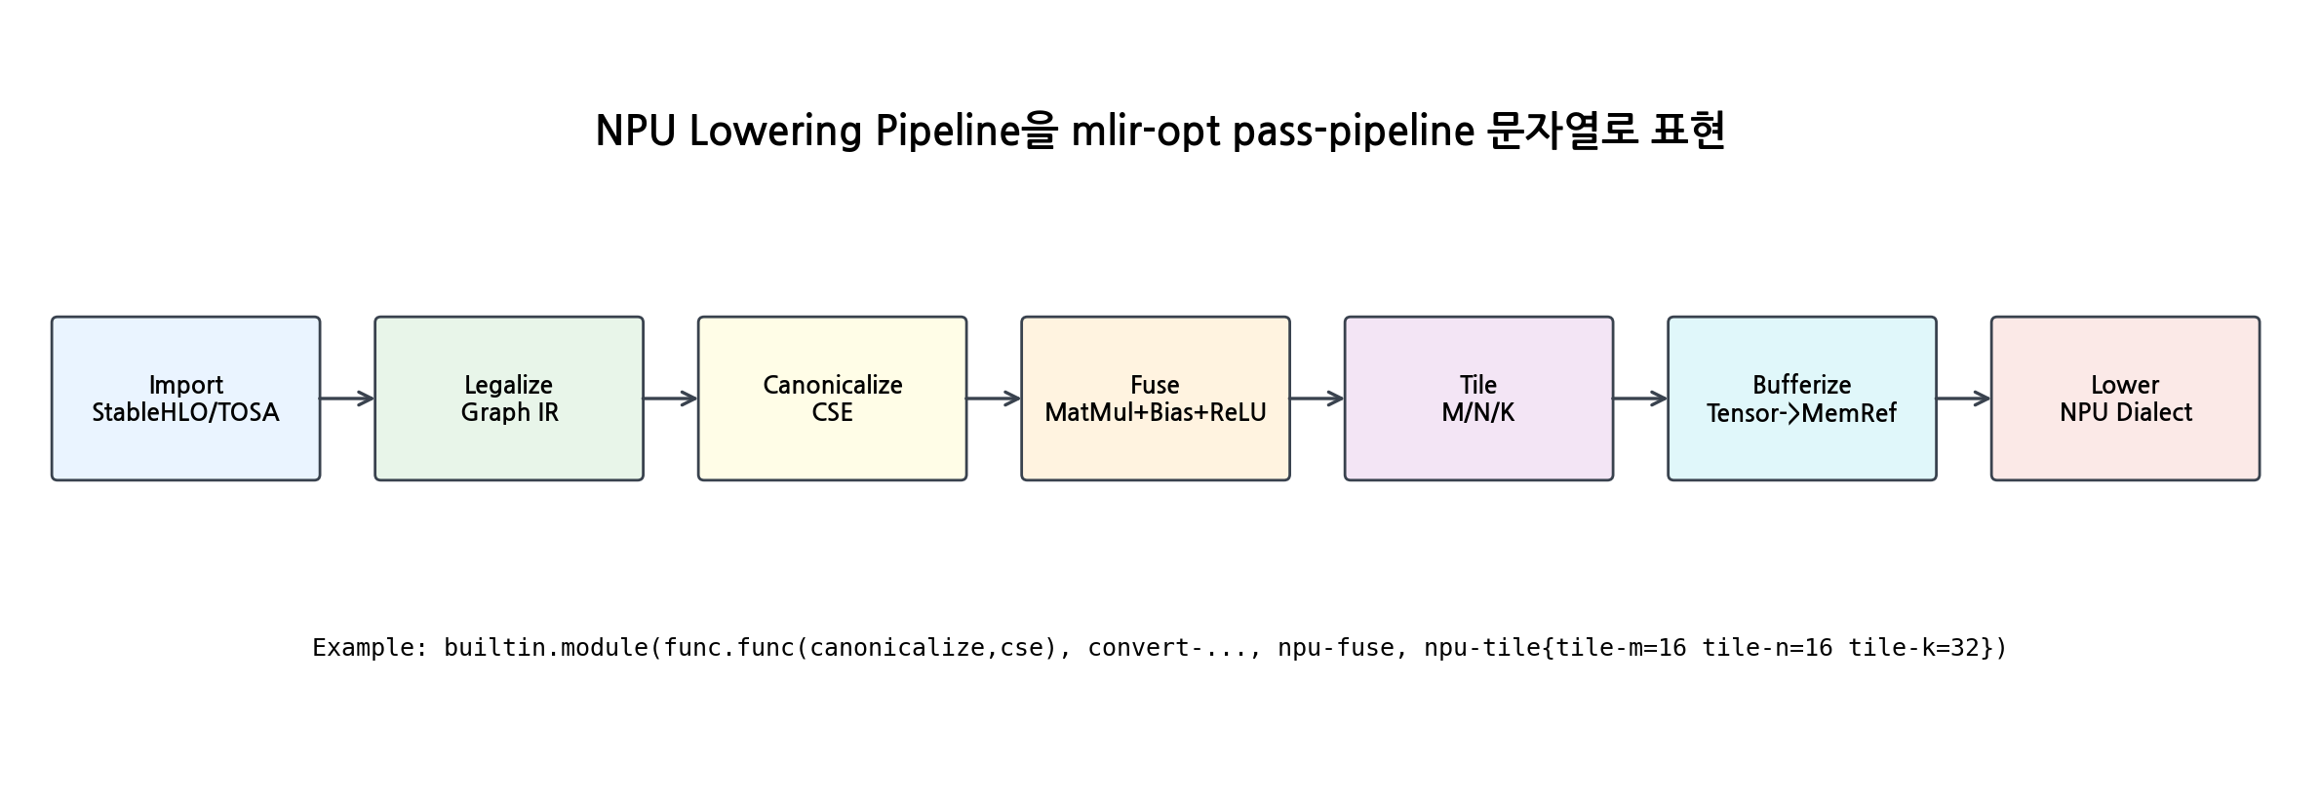
NPU lowering pipeline 예시
MLIR NPU Compiler | Lecture 04 | 9

Slide 10
NPU compiler에서 pass ordering이 중요한 이유
Legalize 전에 fusion을 시도하면 op semantics가 아직 frontend dialect에 흩어져 있을 수 있다.
Tiling 전에 layout propagation이 없으면 SRAM burst와 bank conflict가 잘못 계산된다.
Bufferization 이후에는 tensor-level rewrite가 어려워진다.
DMA/barrier/compute ordering은 기능 correctness와 직접 연결된다.
따라서 pass pipeline은 compiler architecture document의 실행 가능한 버전이어야 한다.
MLIR NPU Compiler | Lecture 04 | 10

Slide 11
IR debug flags
--mlir-print-ir-before-all / --mlir-print-ir-after-all: 모든 pass 전후 IR dump
--mlir-print-ir-after-change: IR이 실제로 바뀐 pass 이후만 dump
--mlir-print-ir-tree-dir=<dir>: pass별 dump를 directory tree에 저장
--mlir-timing: pass별 compiler latency 확인
--mlir-disable-threading: deterministic debug와 local reproducer에 유용
MLIR NPU Compiler | Lecture 04 | 11

Slide 12
실전 debug recipe
# 1. pass가 실제로 IR을 바꾸는지 확인 mlir-opt model.mlir --pass-pipeline="$PIPELINE" --mlir-print-ir-after-change # 2. 대형 graph는 파일 트리로 dump mlir-opt model.mlir --pass-pipeline="$PIPELINE" --mlir-print-ir-tree-dir=/tmp/mlir_dump # 3. pass latency 측정 mlir-opt model.mlir --pass-pipeline="$PIPELINE" --mlir-timing
MLIR NPU Compiler | Lecture 04 | 12

Slide 13
mlir-translate는 무엇이 다른가?
mlir-opt: MLIR 내부에서 pass를 실행하고 MLIR을 출력한다.
mlir-translate: MLIR module과 외부 representation 사이를 변환한다.
대표 예: LLVM dialect MLIR -> LLVM IR, SPIR-V binary round-trip
NPU 관점: command buffer, firmware packet, simulator JSON 같은 외부 ABI emitter 설계와 유사한 책임
MLIR NPU Compiler | Lecture 04 | 13

Slide 14
mlir-translate command 예시
# LLVM dialect MLIR -> LLVM IR mlir-translate --mlir-to-llvmir llvm_dialect.mlir > output.ll # typical flow high_level.mlir --mlir-opt lowering passes--> llvm_dialect.mlir --mlir-translate--> output.ll
MLIR NPU Compiler | Lecture 04 | 14

Slide 15
FileCheck는 왜 필요한가?
compiler output은 whitespace, SSA numbering, attribute order가 자주 바뀐다.
golden file 전체 비교는 유지보수가 어렵고 false failure가 많다.
FileCheck는 필요한 pattern과 invariant만 확인한다.
MLIR pass test는 "출력 전체"보다 "pass가 보장해야 하는 성질"을 테스트해야 한다.
MLIR NPU Compiler | Lecture 04 | 15

Slide 16
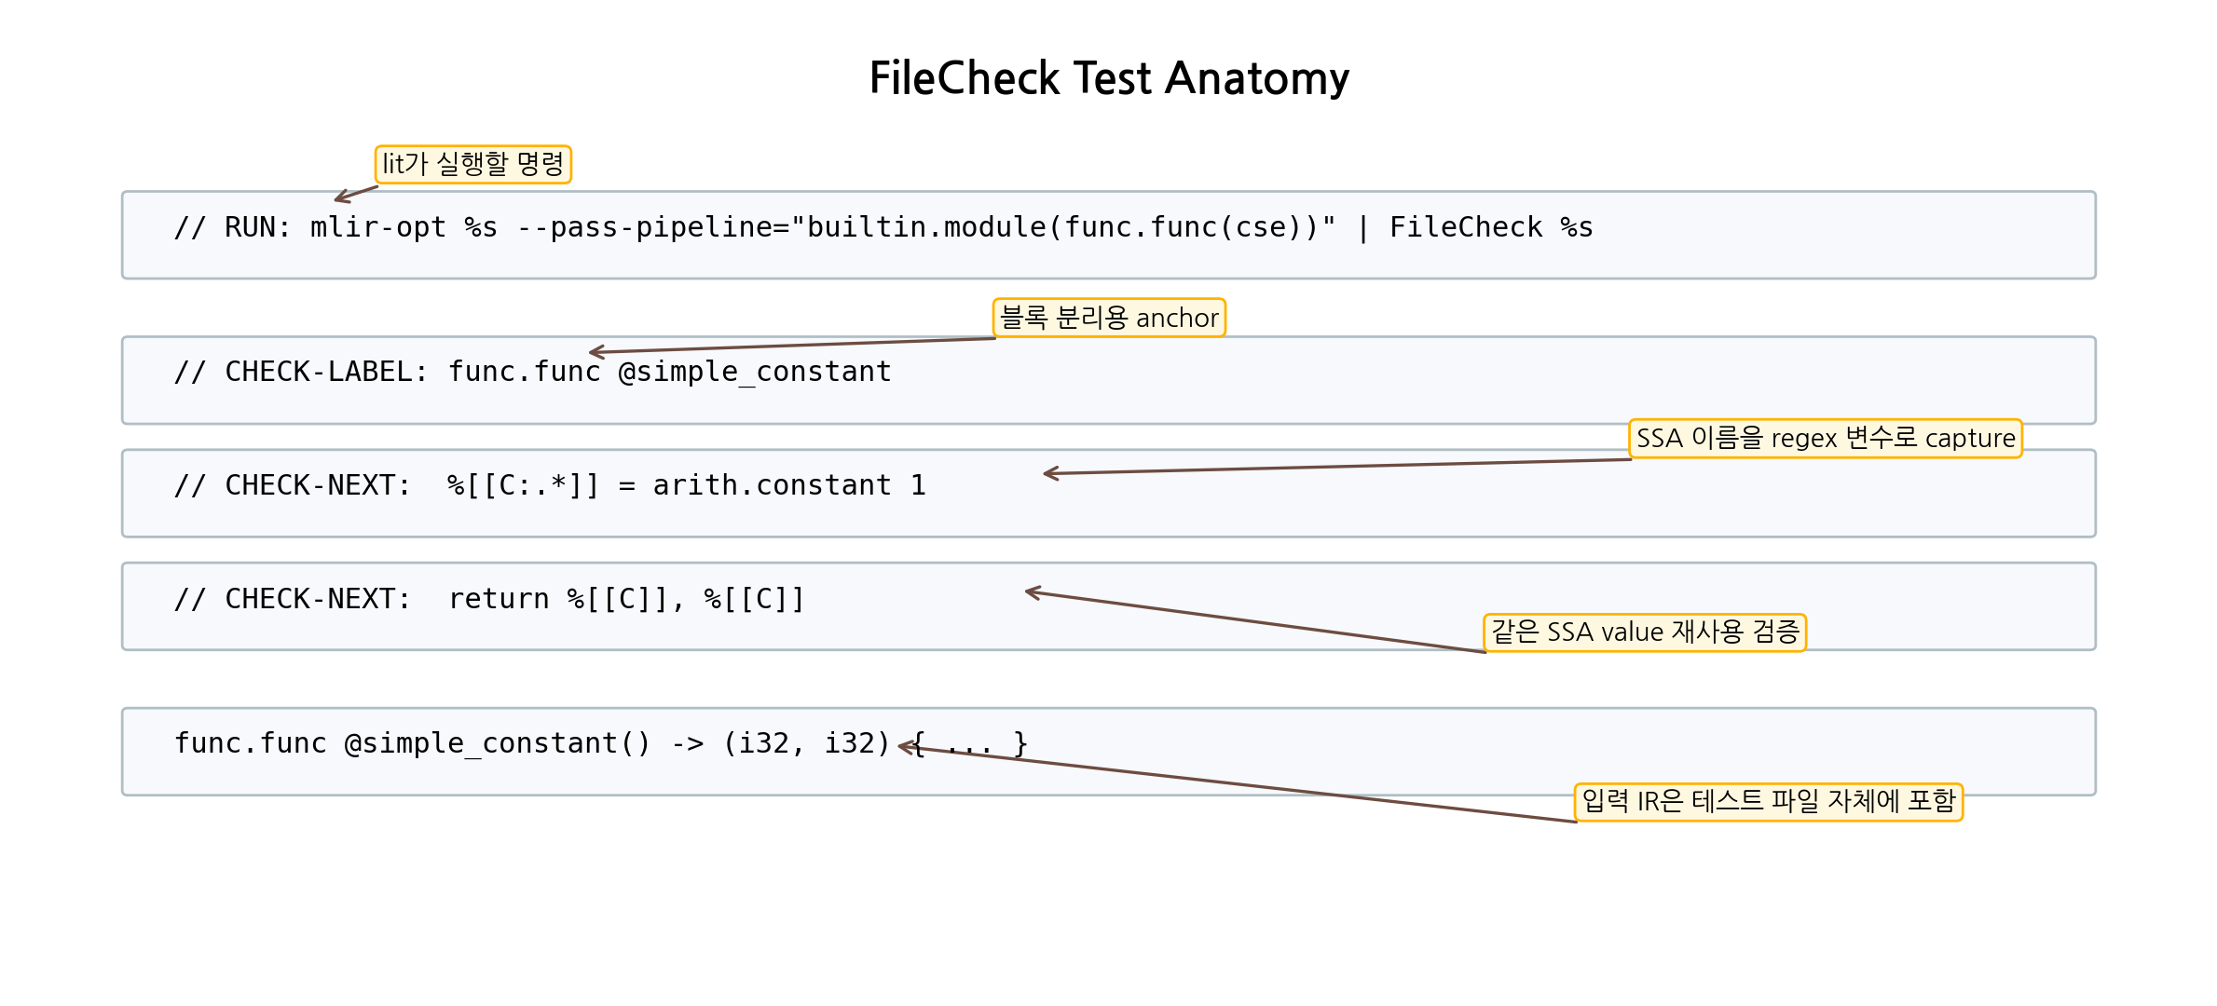
FileCheck anatomy
MLIR NPU Compiler | Lecture 04 | 16

Slide 17
RUN line과 CHECK line
// RUN: mlir-opt %s -cse | FileCheck %s // CHECK-LABEL: func.func @simple_constant func.func @simple_constant() -> (i32, i32) { // CHECK-NEXT: %[[RESULT:.*]] = arith.constant 1 // CHECK-NEXT: return %[[RESULT]], %[[RESULT]] %0 = arith.constant 1 : i32 %1 = arith.constant 1 : i32 return %0, %1 : i32, i32 }
MLIR NPU Compiler | Lecture 04 | 17

Slide 18
FileCheck directive cheat sheet
CHECK-LABEL: 함수/kernel 단위로 match 영역을 분리
CHECK: 순서 있는 positive match
CHECK-NEXT: 바로 다음 줄. 남용하면 brittle해짐
CHECK-SAME: 같은 줄의 type/attribute 일부 확인
CHECK-NOT: illegal op가 사라졌는지 확인
CHECK-DAG: 순서 무관 match. scheduling-independent output에 사용
%[[V:.*]]: SSA 이름 capture로 printed name 변화에 대응
MLIR NPU Compiler | Lecture 04 | 18

Slide 19
CHECK-DAG를 조심해야 하는 NPU 사례
좋은 사용: 독립 constant, metadata, 순서가 의미 없는 op 집합
위험한 사용: npu.dma.load -> npu.barrier.await -> npu.matmul -> npu.dma.store
NPU command sequence는 순서가 correctness이다.
DMA/store/barrier ordering을 DAG로 풀어버리면 실제 하드웨어 race bug를 숨길 수 있다.
MLIR NPU Compiler | Lecture 04 | 19

Slide 20
Diagnostic test: negative case
// RUN: mlir-opt %s -split-input-file -verify-diagnostics func.func @bad_branch() { cf.br ^missing // expected-error {{reference to an undefined block}} } // ----- func.func @bad_cmp(%a : f32) { // expected-error@+1 {{invalid predicate attribute specification: "foo"}} %result = arith.cmpf "foo", %a, %a : f32 return }
MLIR NPU Compiler | Lecture 04 | 20

Slide 21
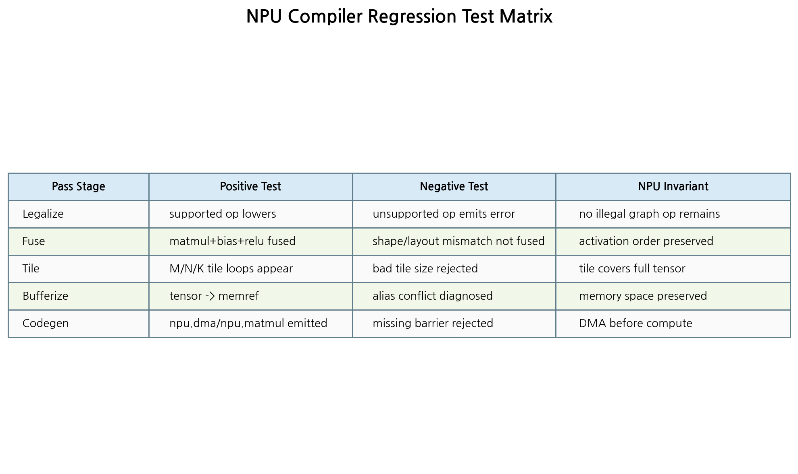
NPU regression test matrix
MLIR NPU Compiler | Lecture 04 | 21

Slide 22
실습 A: parse/verify + FileCheck
cd examples mlir-opt 01_parse_verify.mlir mlir-opt 01_parse_verify.mlir | FileCheck 01_parse_verify.mlir
산출물: input IR이 well-formed인지 확인하고 CHECK-LABEL로 함수가 유지되는지 검증
MLIR NPU Compiler | Lecture 04 | 22

Slide 23
실습 B: CSE regression test
mlir-opt 02_cse_regression_test.mlir --pass-pipeline='builtin.module(func.func(cse))' | FileCheck 02_cse_regression_test.mlir // CHECK-NEXT: %[[C:.*]] = arith.constant 1 // CHECK-NEXT: return %[[C]], %[[C]]
MLIR NPU Compiler | Lecture 04 | 23

Slide 24
실습 C: pass debug flags
mlir-opt 03_pass_pipeline_debug.mlir --pass-pipeline='builtin.module(func.func(cse,canonicalize))' --mlir-print-ir-after-all mlir-opt 03_pass_pipeline_debug.mlir --pass-pipeline='builtin.module(func.func(cse,canonicalize))' --mlir-print-ir-after-change
MLIR NPU Compiler | Lecture 04 | 24

Slide 25
실습 D: NPU pass test template
// CHECK-LABEL: func.func @matmul_bias_relu // CHECK: npu.matmul // CHECK-SAME: tile_m = 16 // CHECK-SAME: tile_n = 16 // CHECK-SAME: tile_k = 32 // CHECK: npu.relu // CHECK-NOT: stablehlo.dot_general
핵심 질문: 각 CHECK line은 어떤 NPU correctness invariant를 검증하는가?
MLIR NPU Compiler | Lecture 04 | 25

Slide 26
좋은 테스트 vs 나쁜 테스트
나쁜 테스트: printer가 출력한 모든 줄을 CHECK-NEXT로 고정한다.
좋은 테스트: pass가 보장해야 하는 핵심 invariant만 확인한다.
나쁜 테스트: %0, %1 같은 SSA 이름에 의존한다.
좋은 테스트: %[[V:.*]] 같은 FileCheck 변수를 사용한다.
나쁜 테스트: negative case 없이 supported case만 확인한다.
좋은 테스트: unsupported shape/layout/quantization diagnostic도 테스트한다.
MLIR NPU Compiler | Lecture 04 | 26

Slide 27
NPU compiler CI에 넣을 최소 test set
Smoke: parse/verify, basic pass pipeline 실행
Transform: fusion/tiling/bufferization pass output invariant
Negative: unsupported op/layout/tile/quantization diagnostic
Ordering: DMA/barrier/compute/store command sequence
Translation: final command buffer 또는 LLVM IR/SPIR-V translation smoke
Performance sanity: pass timing regression threshold 또는 compile latency trend
MLIR NPU Compiler | Lecture 04 | 27

Slide 28
Common failure modes
Pass가 실행되지 않음: op-anchor가 잘못되었거나 dialect/pass registry 누락
Test가 가끔 실패: CHECK-DAG/parallel pass output/order assumption 문제
출력은 맞는데 FileCheck 실패: CHECK line이 너무 구체적
FileCheck는 통과하지만 bug 존재: 중요한 invariant를 체크하지 않음
Negative test 실패: diagnostic message가 너무 불안정하거나 위치 지정이 틀림
MLIR NPU Compiler | Lecture 04 | 28

Slide 29
Takeaways
mlir-opt는 NPU compiler pass 개발의 기본 실험대이다.
pass pipeline 문자열은 compiler lowering architecture를 실행 가능한 형태로 표현한다.
mlir-translate는 MLIR과 외부 IR/ABI representation의 경계 도구이다.
FileCheck는 출력 전체가 아니라 compiler invariant를 검증해야 한다.
NPU에서는 command order, memory space, layout, quantization metadata가 test 대상이다.
MLIR NPU Compiler | Lecture 04 | 29

Slide 30
References
MLIR: Using mlir-opt
MLIR: Pass Infrastructure and Passes
MLIR: Testing Guide
LLVM: FileCheck Command Guide
MLIR source: mlir-translate main entry and translation infrastructure
MLIR NPU Compiler | Lecture 04 | 30

